Slide 1
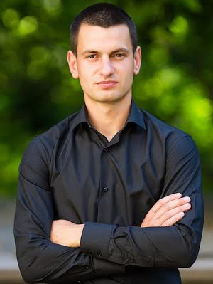
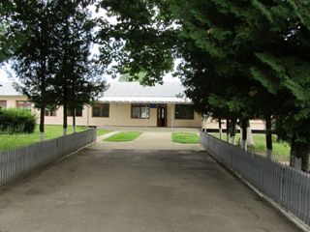
Презентація
з досвіду роботи вчителя
Стратійчука Василя Івановича

Slide 2
Анкетні дані
Прізвище, ім'я, по батькові :
Стратійчук Василь Іванович.
Рік народження: 28. 09. 1992р.
Посада: вчитель історії ,Захисту Вітчизни та права
Класи, в яких викладає: 9 - 11.
Назва навчального закладу, який закінчив:
Чернівецький національний університет
ім. Ю. Федьковича, 2014 р.
Фах за дипломом: вчитель історії.
Кваліфікація: вчитель історії.
Педагогічний стаж: 5 років.
Рік попереднього атестування:не атестувався

Slide 3
Життєве кредо
Не кожна людина геній, але кожна , - особистість

Slide 4
Проблема, над якою працює вчитель
Впровадження новітніх педагогічних технологій, для забезпечення особистісно-орієнтованого навчання і виховання школярів на уроках історії

Slide 5
Мета особистісного навчання
визначити життєвий досвід кожного учня, пізнавальні здібності, рівень інтелекту, інтереси, які спочатку треба розкрити, а потім розвинути у навчальному процесі;
формувати позитивну мотивацію учнів до пізнавальної діяльності, потребу в самопізнанні, самореалізації та самовдосконаленні школярів;
озброїти учнів механізмом адаптації, саморегуляції, самозахисту, самовиховання необхідних для сучасної людини.

Slide 6
Основні методи та засоби особистісно-орієнтованого навчання
Установіть відповідність
Знайди пару
Поміркуйте й оберіть
-
Мозковий штурм
Брейн-ринг
Відкритий мікрофон

Slide 7
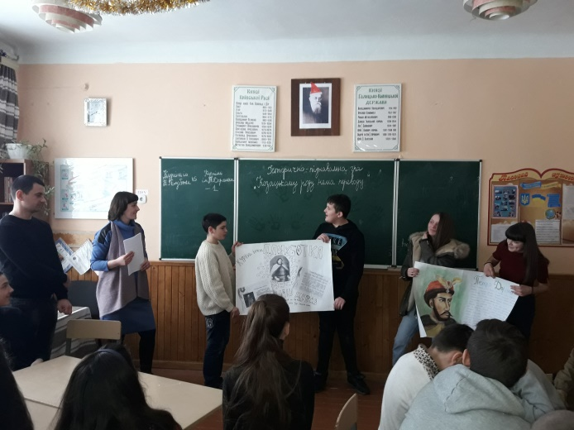
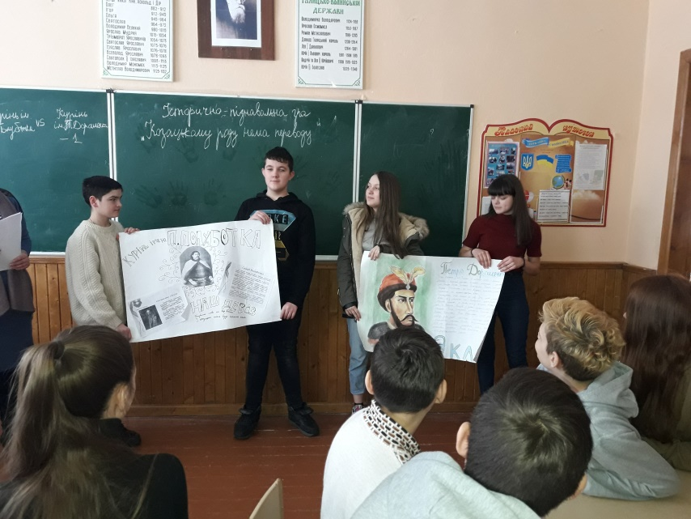
Створення учнівських проектів та їх захист
Використання елементів мультимедійних технологій

Slide 8
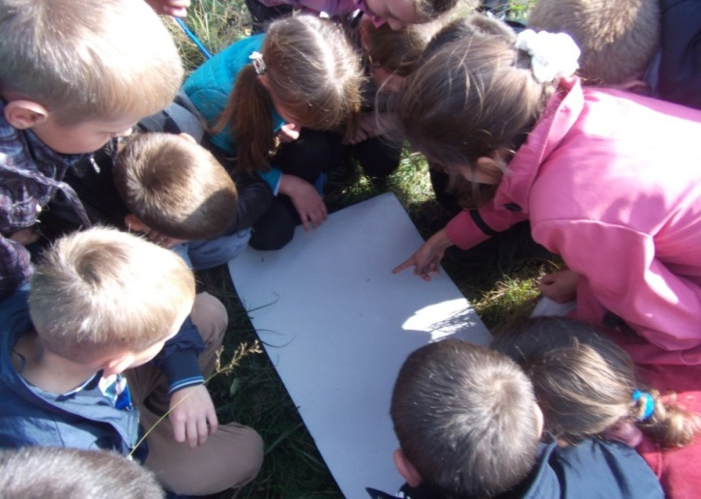
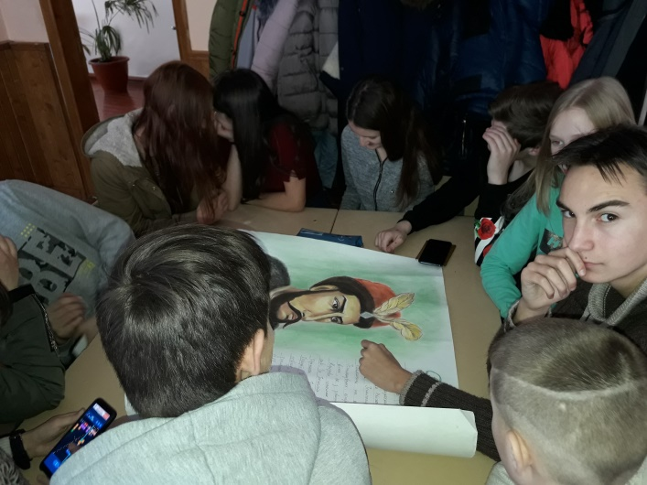
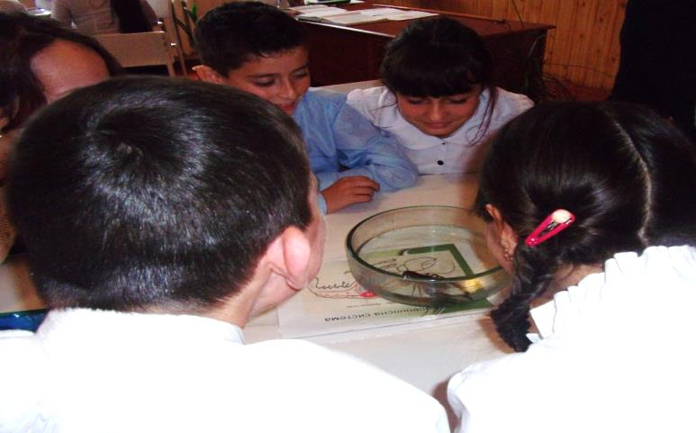
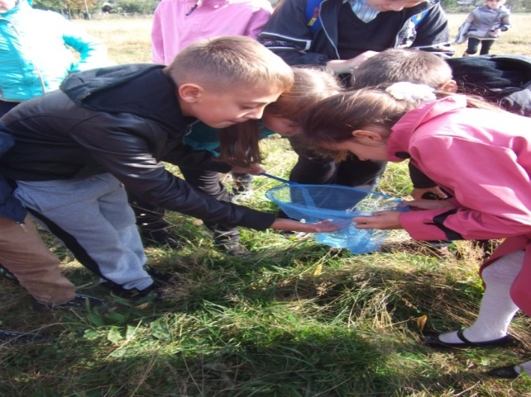
Робота учнів у динамічних групах
Уроки-практикуми

Slide 9
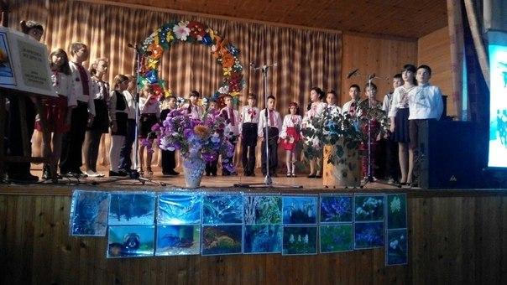
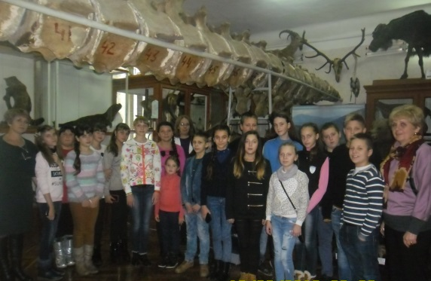
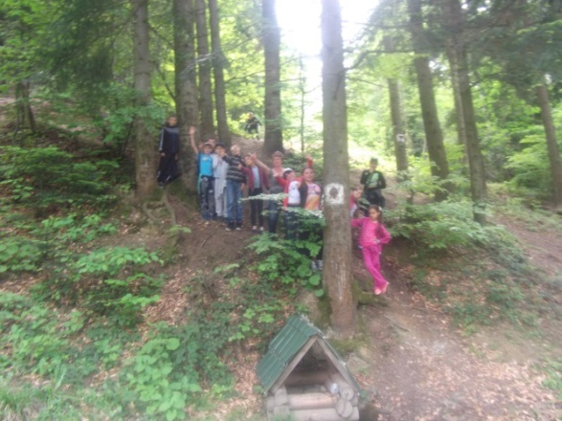
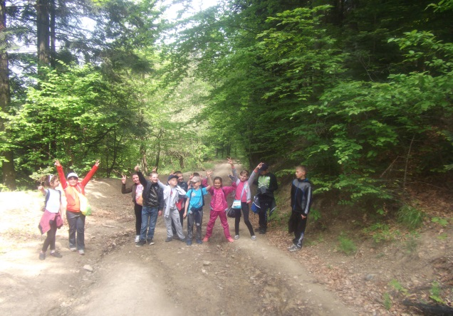
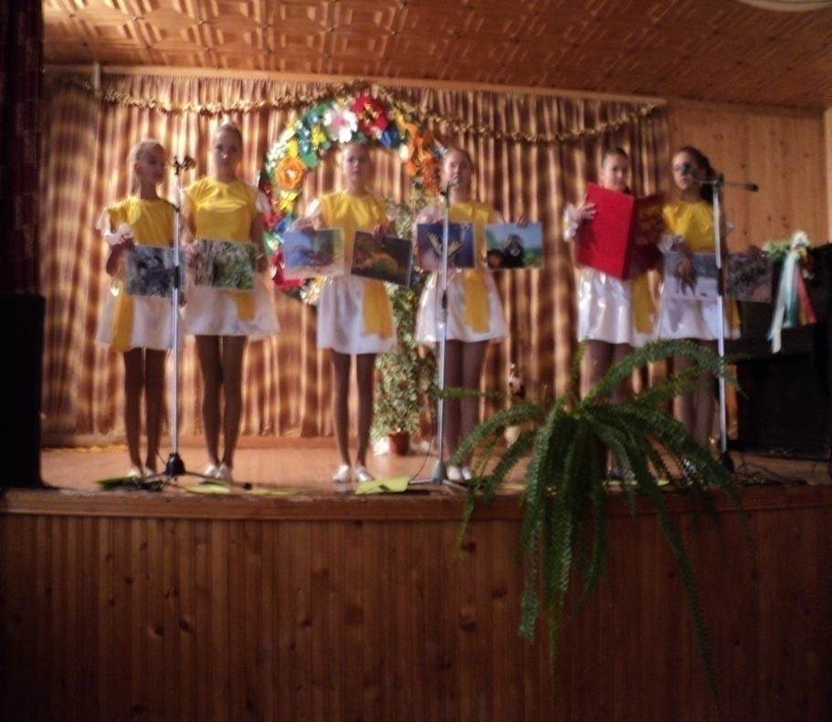
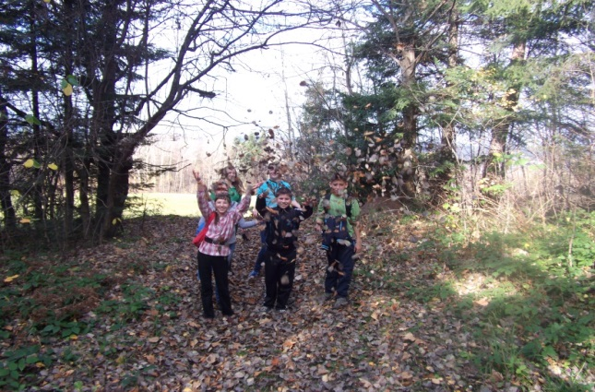
Позакласна робота
Екскурсії

Slide 10
Педагогічні сходинки вчителя
Знання повинні мати практичні застосування.
Найкращі приклади – з життя.
Вимагати від дітей те, що знаєш і робиш сам.
Пам'ятати: не помиляється той, хто нічого не робить.
Не забувати: дитина має право на власну думку.
Бути об'єктивною завжди.
Постійно самовдосконалюватись.
Любити і поважати дітей.
Щоб навчити дітей, потрібно викликати в них інтерес до предмета.

Slide 11
Форми контролю знань
Усний залік
Самоконтроль
Взаємоконтроль
Контрольна робота
Самостійна робота
Тестування

Slide 12
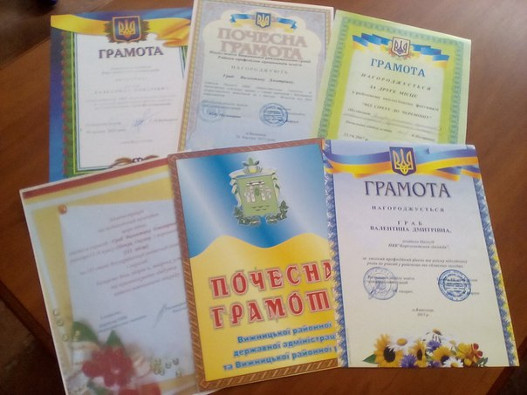
Самовдосконалення

Slide 13
Таблиця результативності
Роки | Всеукраїнські учнівські олімпіади |  | Конкурси, спортивні змагання | Публікації | Участь у роботі РМО, ТМО, семінарах
 | ІІ етап | ІІІ етап
2014/ 2015 |  |  | ІІІ місце Змагання з допризовної підготовки юнаків
2015/ 2016 |  |  | ІІ місце по змаганнях конкурсу «Сокіл Джура»
2016/ 2017 |  |  | ІІІ місце у Всеукраїнсьому експедиція учнівської і студенської молоді «Моя Батьківщина Україна « (напрям «З попелу Забуття»)

Slide 14
Роки | Всеукраїнські учнівські олімпіади |  | Конкурси, спортивні змагання | Публікації | Участь у роботі РМО, ТМО, семінарах
 | ІІ етап | ІІІ етап
2017/2018 | Член журі ІІ етапу Всеукраїнської учнівської олімпіади з історії Всеукраїнська інтернет - олімпіада «На Урок» |  |  |  | Районне методоб’єднання вчителів історії , правознавства і захисту Вітчизни
2019/2020 | ІІІ місце в олімпіаді правознавства |  | Учасник І етапу конкурсу «Вчитель року»

Slide 15
Найважливіше завдання
вчителя - розпізнати, виявити, розкрити, виростити, виплекати в кожного учня його неповторно індивідуальний талант

Slide 16
Дякую за увагу

